Slide 1
PATOLOGIJA PUERPERIJUMA

Slide 2
PATOLIGIJA PUERPERIJUMA
PUERPERIJUM JE???
U patologiju puerperijuma spada:
Prolapsus uterusa
Zaostajanje posteljice
Puerperalne infekcije i intoksikacije

Slide 3
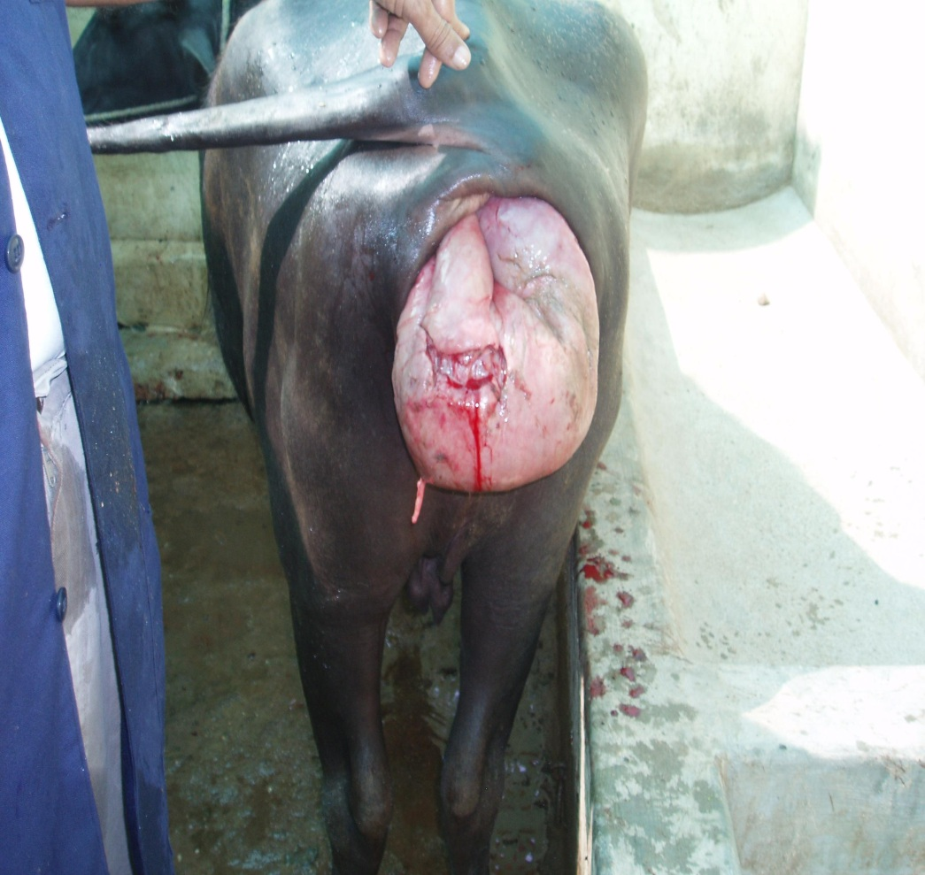
PROLAPSUS UTERUSA
Prolapsus uterusa je izvrtanje i ispadanje materice van polnog otvora, kod krava koza ovaca kobila a ređe kuja i mačaka.
Uzrok ovog poremećaja su prejaki trudovi u toku i posle porođaja,labave materične veze , atonija i istezanje uterusa.

Slide 4
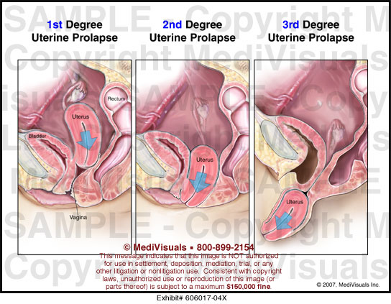
PROLAPSUS UTERUSA

Slide 5
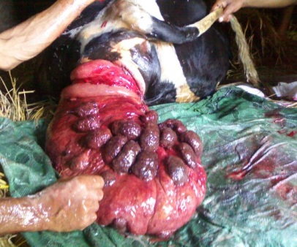
PROLAPSUS UTERUSA
Prolapsus može biti:
delimičan
potpun
Kod krava i kobila prolabirani uterus ima oblik vreće,džaka i visi sve do skočnih zglobova.
Kod krava je načičkan brojnim karunkulima modro sive boje.

Slide 6
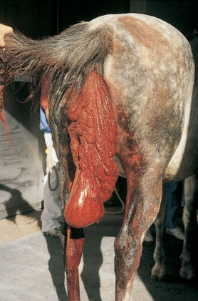
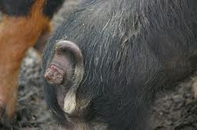
PROLAPSUS UTERUSA
Kod kobila je prolabirana materica crveno-modre boje,uz jak nemir životinje i količne bolove
Kod krmača ovo je vrlo težak poremećaj i obično fatalan.Sluzokoža je modro crvena, somotastog izgleda.

Slide 7
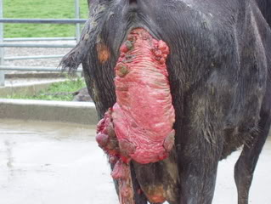
PROLAPSUS UTERUSA
Usled prolapsusa dolazi do poremećaja cirkulacije i venske staze u materici.
Materica je uvećana edematozna cijanotična ,serozno infiltrirana, bolna, lako se kida i lako krvari.
Smrt porodilje nastaje usled šoka, loše cirkulacije, slabosti srca.

Slide 8
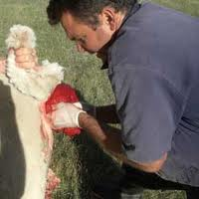
PROLAPSUS UTERUSA
Lečenje- vraćanje materice t.j.reponiranje.
Materica se očisti, opere i dezinfikuje.
Nakon toga se materica mora smanjiti da bi se kroz vulvu i vaginu vratila na svoje mesto.Poliva se velikom količinom hladne vode i rastvorom stipse i masira.
Epiduralna anestezija potpomaže reponiranje materice.

Slide 9
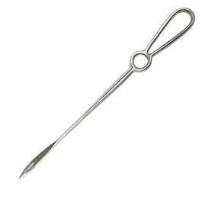
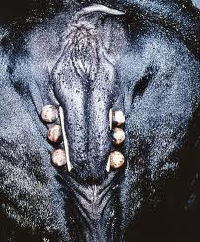
PROLAPSUS UTERUSA
Nakon reponiranja-u matericu se stavljaju a.b. a parenteralno se daju uterotonici, preparati Ca i antitetanusni serum.
Na kraju se vulva zatvara Flesovim zatvaračima.
Jako napinjanje porodilje sprečava se mirovanjem životinje i davanjem sedativa.

